Slide 1


§1 实数
数学分析研究的是实数集上定义
的函数, 因此我们首先要掌握实数的
基本概念与性质.
返回

Slide 2

一、实数的十进制小数表示
二、实数的大小
三、实数的四则运算
四、实数的阿基米德性
五、实数的稠密性
六、实数与数轴上的点一一对应
七、实数的绝对值与三角形不等式
返回

Slide 3










记号与术语

Slide 4



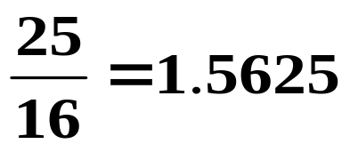
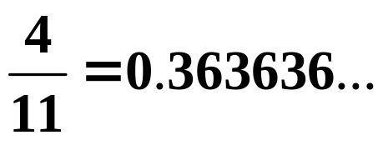
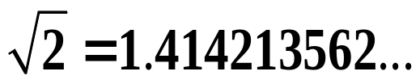
回顾中学中关于有理数和无理数的定义.
实数
包括有理数和无理数
有理数：分数 （ 为整数， ）
有限小数，
无限循环小数，
无理数：无限不循环小数，

Slide 5




一、实数的十进制小数表示
1. 任何一个实数都可以用十进制小数表示.
若
其中
2. 有限小数
又可规定为

Slide 6


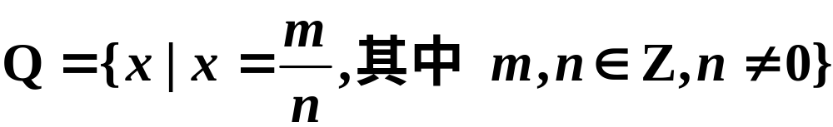

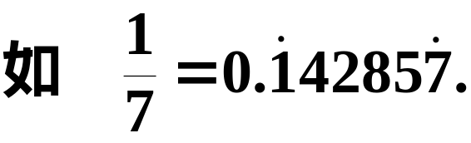
若实数都用无限小数表示，则表达式是唯一的.
即: 若
则
用无限小数表示实数，称为正规表示.
3.
表示有理数集.
x 可用循环十进制小数表示（可以证明）.

Slide 7
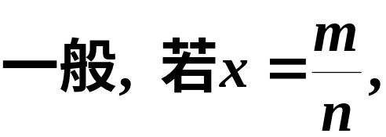


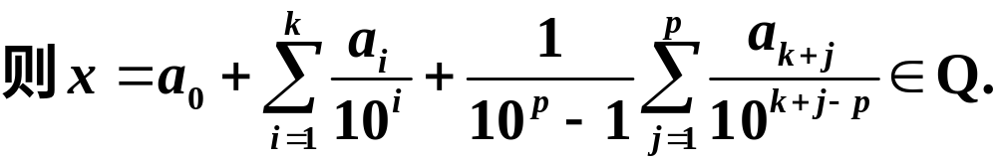
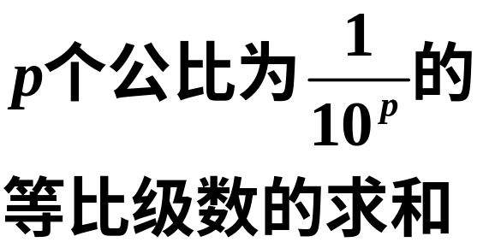


4. 无理数为无限不循环小数.

Slide 8



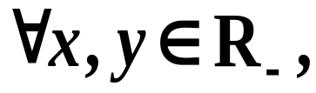
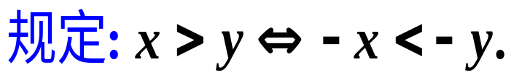

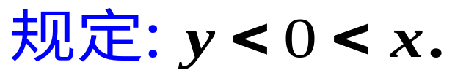
二、实数的大小
定义1
若
是正规的十进制小数表示, 规定:

Slide 9
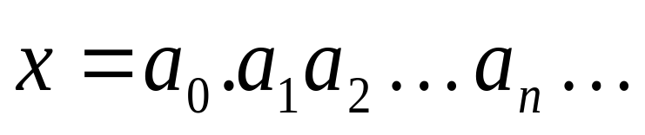
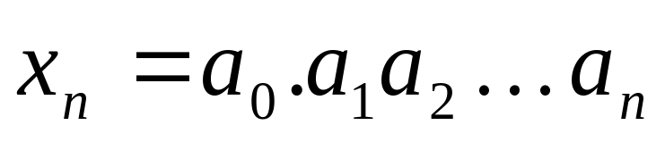
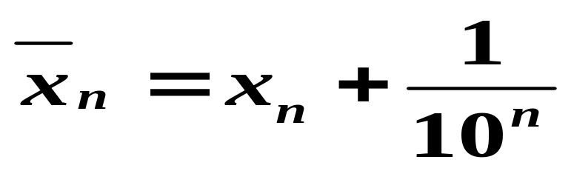
以下给出通过有限小数比较大小的等价条件：
定义2 设
为非负实数.
称有理数:
为实数x的n位不足近似;
而有理数:
称为x的n位过剩近似，n=0, 1, 2, ….

Slide 10
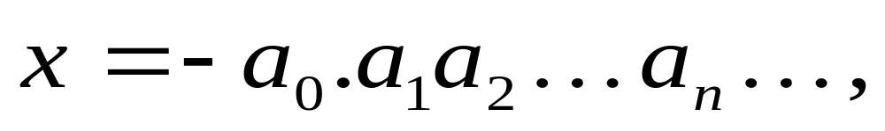
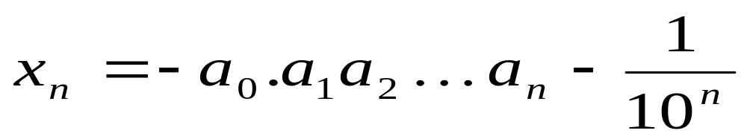
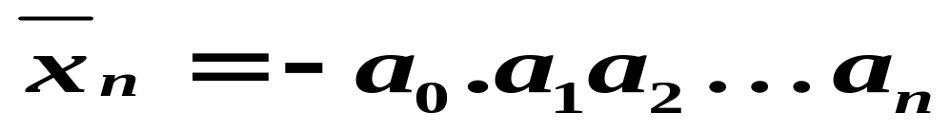
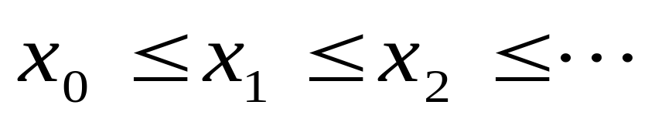
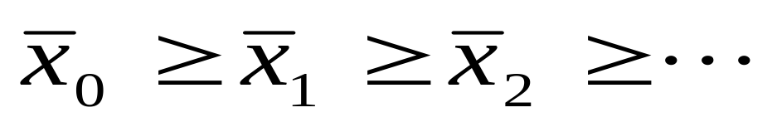
对于负实数
其n位不足近似和n位过剩近似分别规定为：
注意：对任何实数x, 有

Slide 11
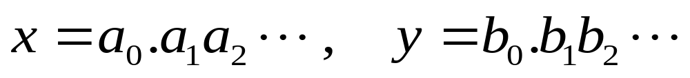
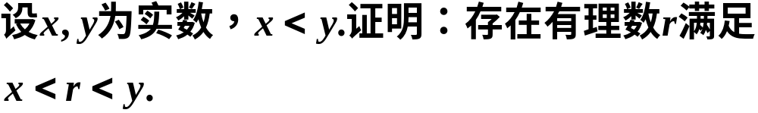
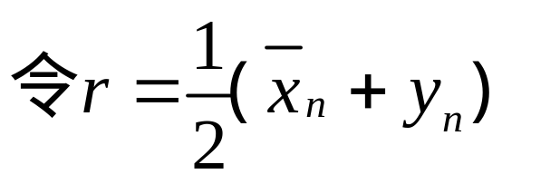
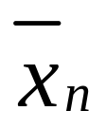
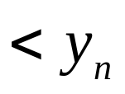



命题 设
为两个实数，则
（证明略）
例1
证
则r是有理数，且有：

Slide 12

实数的大小关系有以下性质:
三者必有其中之一成立，且只有其中之一成立.
即大小关系具有三歧性.
即大小关系具有传递性.

Slide 13
三、实数的四则运算
有理数集 Q 对加、减、乘、除（除数不为 0）是
封闭的.
实数集 R 对加、减、乘、除（除数不为 0）亦是
封闭的.
实数的四则运算与大小关系, 还满足:

Slide 14
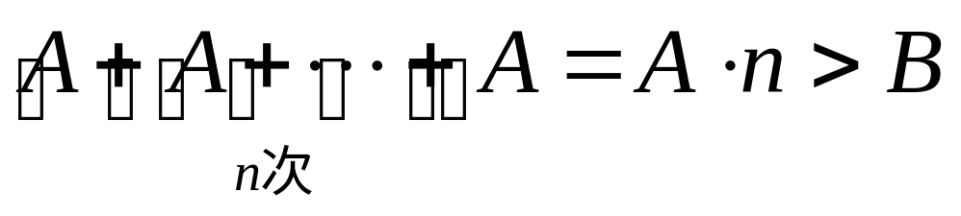
阿基米德曾说明一个几何命题:
若在直线上给定任意两线段A及B，
则A重复相加若干次后，其和总可以大于B：
若将这论证转而对正数a及b来叙述，便得：

Slide 15
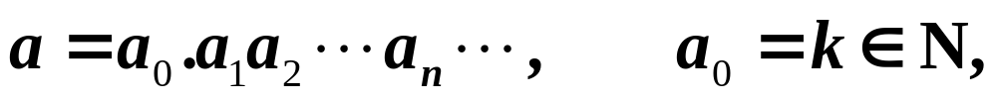







四、实数的阿基米德性
实数具有阿基米德性:
理由如下：设
为小数点后第一个不为零的正整数,
n唯一吗？

Slide 16

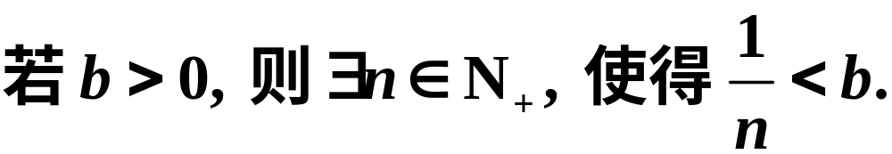



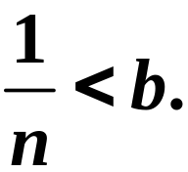
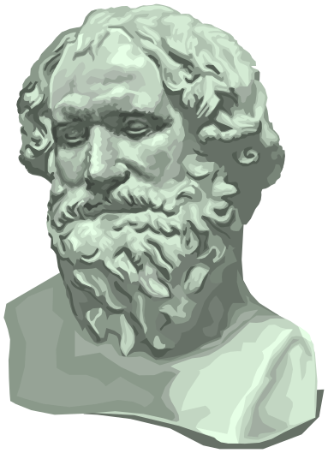
等价于：
例2
证
阿基米德 ( Archimedes,
287B.C.－212B.C. , 希腊 )

Slide 17
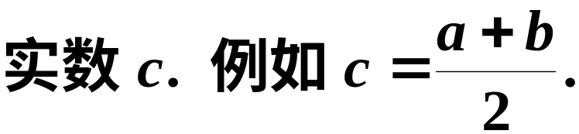


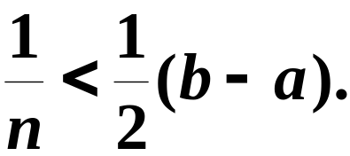
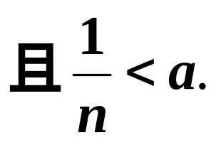
五、实数的稠密性
数又有无理数.
(Without loss of generality assume)
证

Slide 18
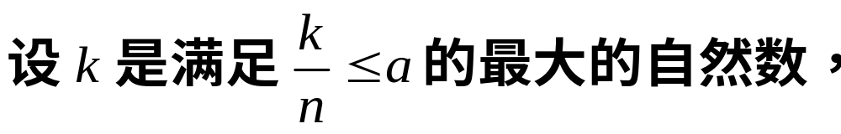
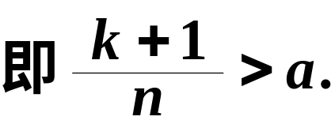
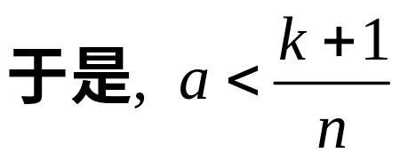
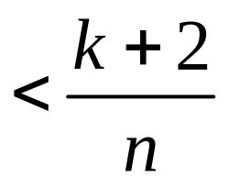
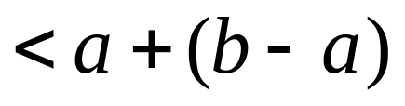
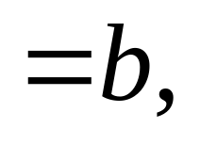
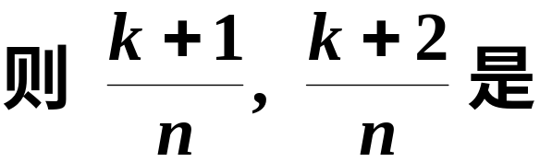

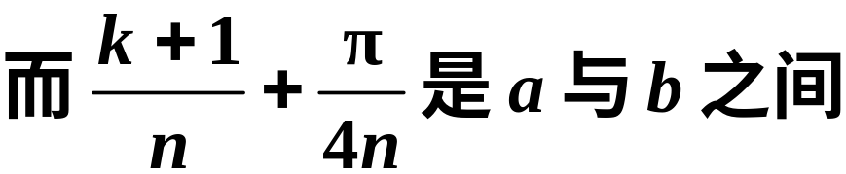
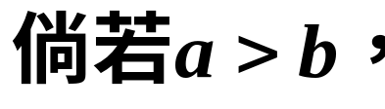
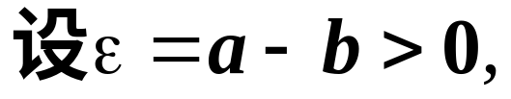


的无理数.
例3
证

Slide 19



六、实数与数轴上的点一一对应
实数集 R与数轴上的点可建立一一对应关系.
1. 这种对应关系，粗略地可这样描述：

Slide 20
反之, 任何一实数也对应数轴上一点.
2.实数集与数轴上点的一一对应关系反映了实数的
完备性. 在后面有关章节中会有进一步讨论.

Slide 21

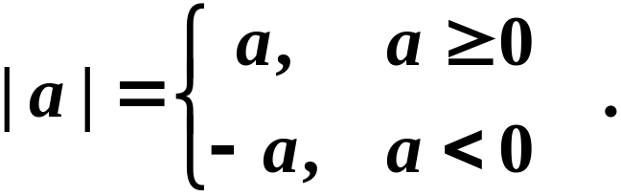



七、实数的绝对值与三角形不等式
初等数学主要是恒等变形技巧;
而数学分析则是用不等式来刻划等式(用极限的概念)
定义为:
2. 实数的绝对值性质:

Slide 22

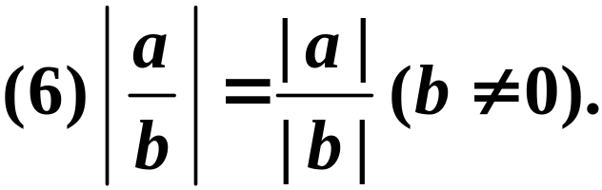


(三角形不等式).
3. 三角形不等式
的证明：

Slide 23
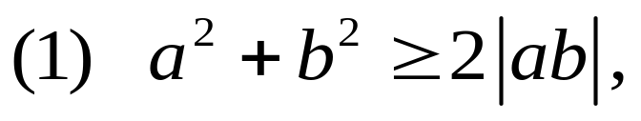
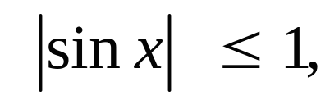
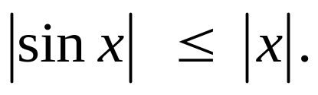
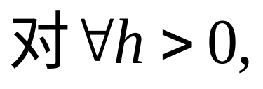
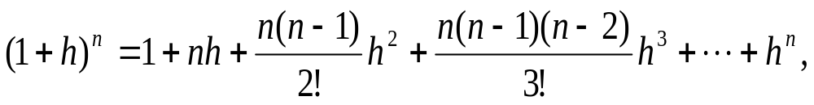
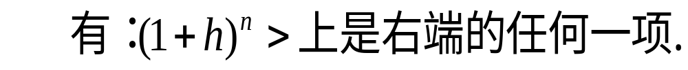
补充：
（2）利用二项展开式得到的不等式:
由二项展开式

Slide 24



复习思考题
循环节不超过 q 的循环小数？
2. 为什么 1 和 0.99··· 表示同一个数?
3. 是不是有理数?

Slide 25
作业
P4 3, 6

